Slide 1
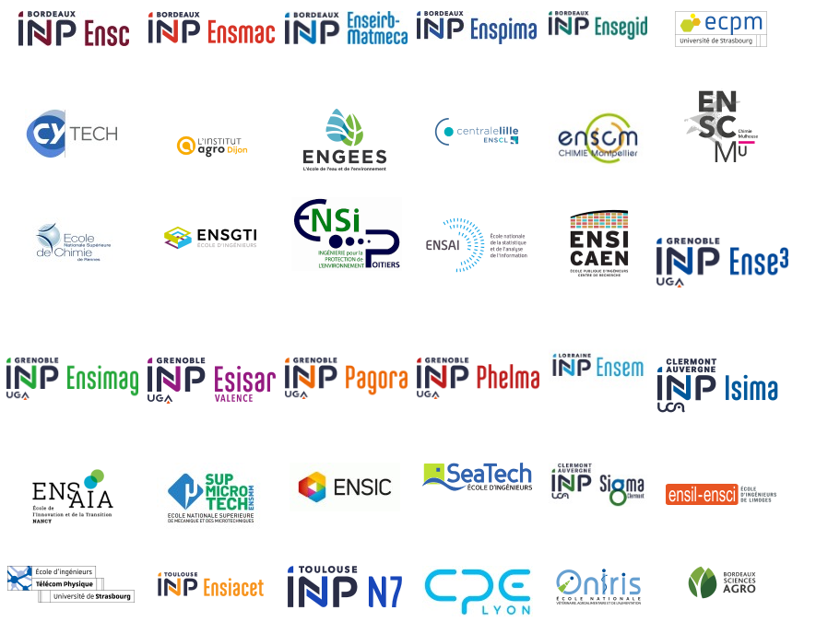
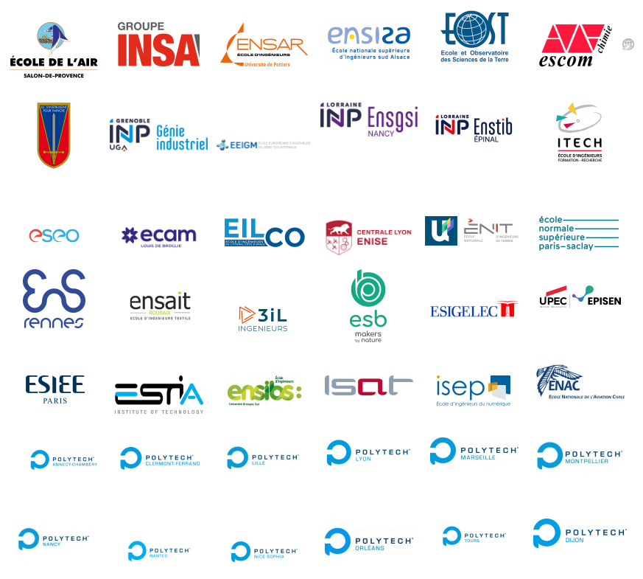
CCINP
Ecoles INP
Ecoles en banque

Slide 2
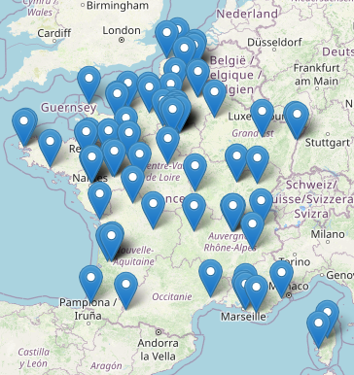
POLYTECH E3A
67 Ecoles
Epreuves écrites CCINP et/ou épreuves spécifiques

Slide 3
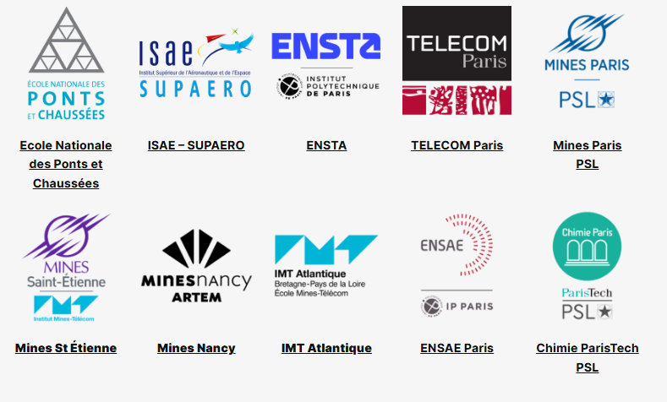
MINES-PONTS

Slide 4


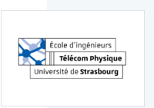

















MINES TELECOM

Slide 5


CENTRALE SUPELEC

Slide 6

EPITA

Slide 7
ECOLES SUR DOSSIER
Groupe INSA
Les UTs (UTT UTC UTBM)
Formation en alternance
• Mines Paris – Énergétique
• Arts et Métiers – Mécanique et Mécatronique
• IMT Nord Europe – Génie des infrastructures ferroviaires / Génie industriel
• ESTACA – Génie industriel aéronautique et espace / Véhicules / Systèmes autonomes
• Mines de Saint-Étienne – Énergétique / Systèmes embarqués / Génie industriel
• SUPMECA – Génie industriel / Mécatronique / Systèmes de production
• Polytech Sorbonne – Génie mécanique
• ISAE-ENSMA – Industrialisation et Méthodes pour l’aéronautique et l’espace
• IMT Mines Albi – Matériaux et procédés avancés pour le transport
• IMT Mines Alès – Mécatronique
• INSA Lyon – Génie électrique
• INSA Toulouse – Génie mécanique / Automatique-électronique
• UTBM – Mécanique pour l’énergie et les transports
• UTT – Matériaux et Mécanique

Slide 8
LE COÛT
Frais d’inscription au concours:
Pour les boursiers
Pour les non boursiers
Frais de scolarité de 800€ à 10 000€
Frais de logement

Slide 9
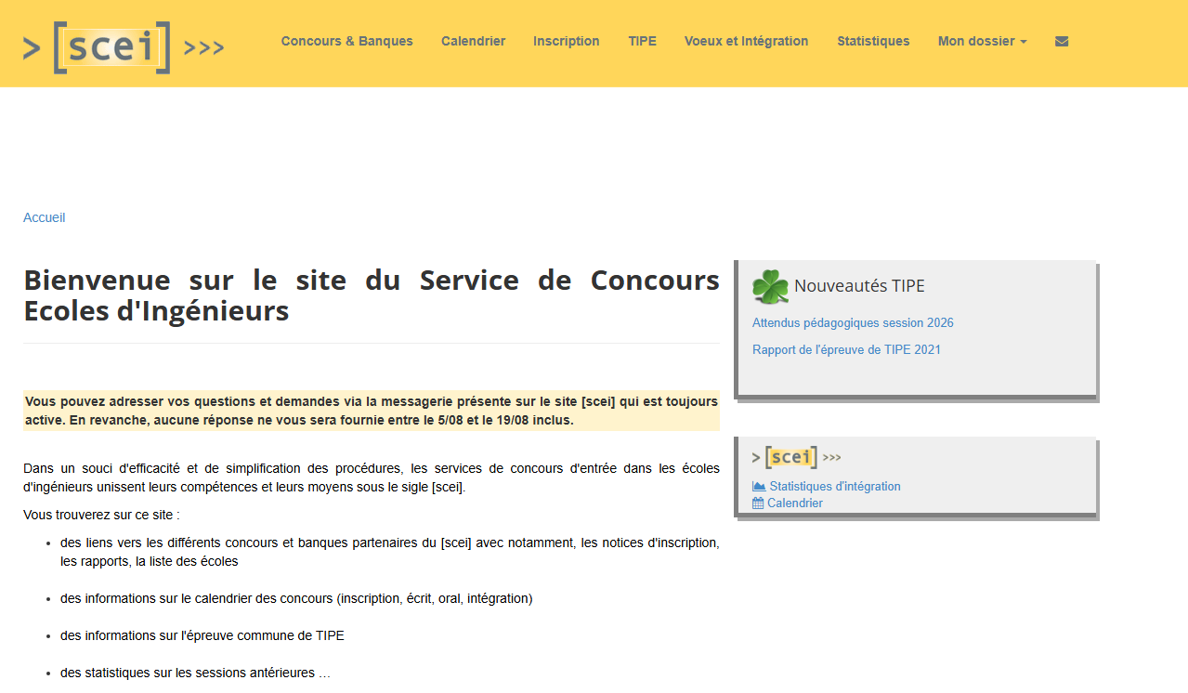
La bible des statistiques
https://www.scei-concours.fr/

